Slide 1
EVOLUCIÓN

Slide 2
SUMARIO
El estudio de la vida
Origen de los seres vivos
¿Qué es la vida?
Evolución
¿Qué es la evolución?
Las Teorías de la Evolución (Lamarck y Darwin).
Tipos de Adaptaciones.
Clasificación de los seres vivos

Slide 3
¿Qué es la evolución?
La evolución es la teoría unificadora que explica el origen de las diversas formas de vida como resultado de cambios en su composición genética.
La teoría de la evolución establece que los organismos modernos descienden de formas de vida preexistentes modificadas. Esto significa que los organismos que están vivos actualmente, están relacionados con los organismos extintos del pasado.
La idea principal de la teoría de la evolución es que las poblaciones de organismos pueden sufrir cambios biológicos a través de las generaciones.

Slide 4
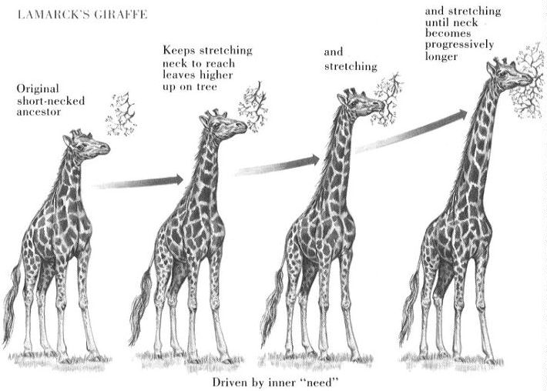
Teorías de la evolución
No hay evidencia del mecanismo para cambiar la información genética en las células sexuales.
Jean Baptiste Lamarck
A principios del siglo XIX, Lamarck, científico francés propuso una hipótesis sobre la evolución.
La llamó hipótesis del uso y desuso de las partes que planteaba que los órganos que se usaban se desarrollarían más que los que no se usaban.
Lamarck creía que los cambios en los organismos debido al medio se pasaban a la descendencia y a esto llamó herencia de características adquiridas.

Slide 5
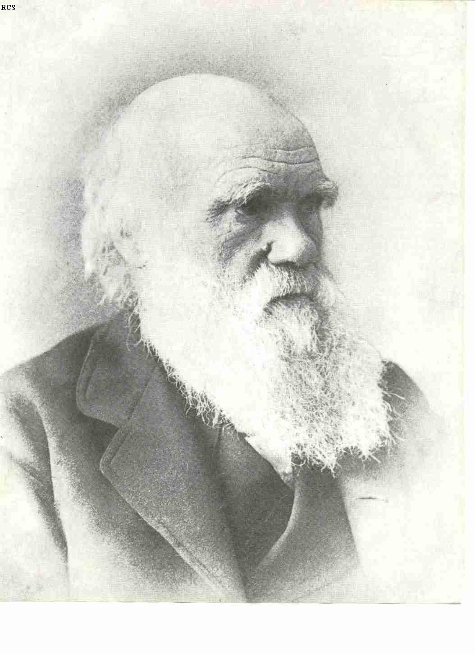
Charles Darwin
A mediados del siglo XIX, Darwin y Wallace formularon la teoría de la evolución que sigue siendo la base de nuestra visión moderna.
La evolución es consecuencia de tres procesos naturales:
Variación genética entre miembros de una población.
Herencia de esa variación por la progenie de los individuos portadores de dicha variación.
Selección natural que comprende la supervivencia y la reproducción favorecida de organismos con variaciones favorables.

Slide 6
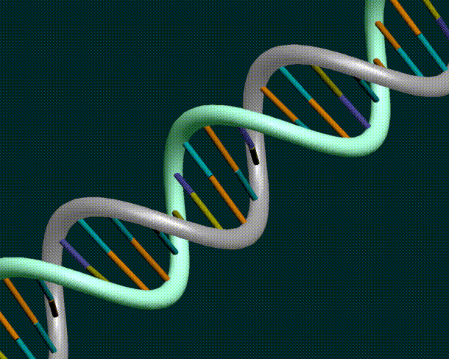
Variación genética
Las información genética de todos los organismos, los genes, son segmentos de moléculas de ácido desoxirribonucleico (DNA).
A veces el DNA sufre accidentes, causando una mutación y alterando su contenido de información.
Estos cambios de los genes de los organismos pueden afectar su apariencia o su capacidad para funcionar.
Gran parte de la variabilidad de los organismos se hereda.
Las mutaciones pueden ser inocuas, pueden mermar la capacidad de los organismos para funcionar o pueden mejorarla.

Slide 7
La selección natural
Tiende a preservar los genes que ayudan a un organismo a sobrevivir y reproducirse.
Los organismos que mejor enfrentan los retos de su ambiente, son los que dejan mayor progenie.
Las estructuras, procesos fisiológicos o el comportamiento que ayudan a la supervivencia y a la reproducción, se denominan adaptaciones.
Herencia
Las mutaciones, muchas de las cuales sen han presentado hace millones de años, se han transmitido de padres a hijos a través de incontables generaciones.
Miembros de la misma especie, tienden a ser un poco diferentes unos de otros.

Slide 8
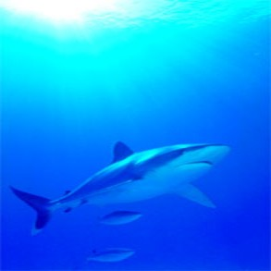
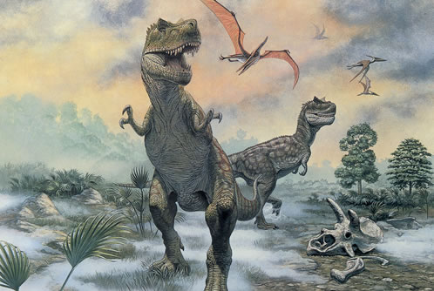
En ambientes relativamente constantes con el paso del tiempo, como los océanos, subsisten algunas formas bien adaptadas que sufren relativamente pocos cambios y son llamadas “fósiles vivientes”
En ambientes cambiantes, algunas especies no sufren los cambios genéticos que les permiten adaptarse y estas especies se extinguen.

Slide 9
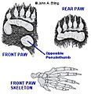
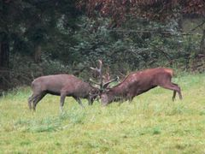
Tipos de adaptaciones
Las adaptaciones fisiológicas son las que comprenden procesos metabólicos de un organismo. Ej. La producción de sustancias químicas de la sangre como hemoglobina para el transporte de oxígeno.
Las adaptaciones de comportamiento son comportamientos heredados que ayudan a un organismo vivir en un ambiente dado. Ej. Los combates entre machos de ciertos grupos de animales para determinar cual es el más fuerte.
La adaptación es la característica heredada que hace que un organismos esté mejor capacitado para sobrevivir en cierto ambiente.
Las adaptaciones morfológicas son características estructurales que hacen a un organismo mejor capacitado para vivir en un ambiente dado. Ej. Los pulgares opuestos de los pandas que les permite pelar el bambú.

Slide 10
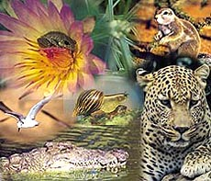
El resultado de la evolución es una extraordinaria variedad de especies.
El término biodiversidad abarca la diversidad de las especies y las complejas interrelaciones que las mantienen.

Slide 11
Conceptos básicos
La teoría de la evolución establece que los organismos modernos descienden de formas de vida preexistentes modificadas.
Lamarck propuso la hipótesis del uso y desuso de las partes que planteaba que los órganos que se usaban se desarrollarían más que los que no se usaban. A los cambios en los organismos debido al medio se pasaban a la descendencia, Lamarck los llamó herencia de características adquiridas.
La teoría de evolución de Darwin incluye tres procesos naturales:
Variación genética
Herencia
Selección natural.
La adaptación es la característica heredada que hace que un organismos esté mejor capacitado para sobrevivir en cierto ambiente.
Las adaptaciones pueden ser: morfológicas, fisiológicas y de comportamiento.
La biodiversidad abarca la diversidad de las especies y las complejas interrelaciones que las mantienen.

